Slide 1
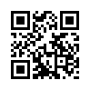
初嘗AI2滋味
http://gg.gg/TM_AI2
劉崇汎
2022年9月5日星期一

Slide 2
本章大綱
App Inventor簡介
App Inventor開發環境設定及手機設定
完成第一個手機程式—小貓喵喵叫～

Slide 3
Anyone Can Build Apps That Impact the World 任何人都可以構建影響世界的應用程序
哈爾·阿伯爾森 & 馬克·弗里德曼

Slide 4
App Inventor簡介
Google實驗室（Google Lab，已於2011年中止）的一個子計畫
由一群Google工程師與勇於挑戰的Google使用者共同參與。
一個完全線上開發的Android程式環境
拋棄複雜的程式碼而使用樂高積木式的堆疊法來完成您的Android程式。
於 2012年1月1日移交給麻省理工學院行動學習中心，並已於2013年3月4日以MIT App Inventor名稱公佈使用。
現在的版本是MIT App Inventor 2 beta
主要特色：
適合無Java基礎的初學朋友
操作概念很類似Scratch
全雲端，所有作業都在瀏覽器完成
支援樂高機器人

Slide 5
下載上課所需檔案
下面兩個連結請下載：
投影片下載
https://tinyurl.com/y8sz9gav
上課需要的素材檔，下載後請解壓縮
https://tinyurl.com/ycufxdlt

Slide 6
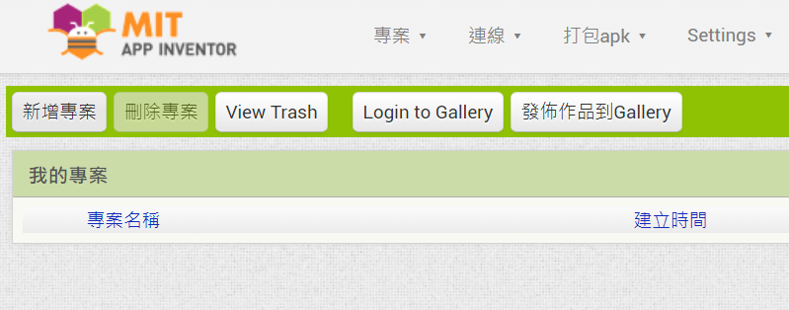
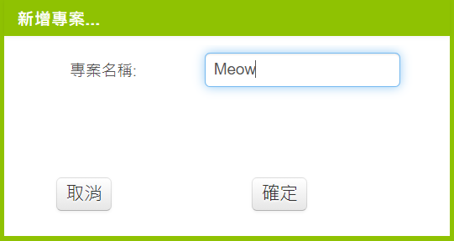
新增一個專案吧
請點左上角的[新增專案]，產生第一個專案
1
2
3

Slide 7
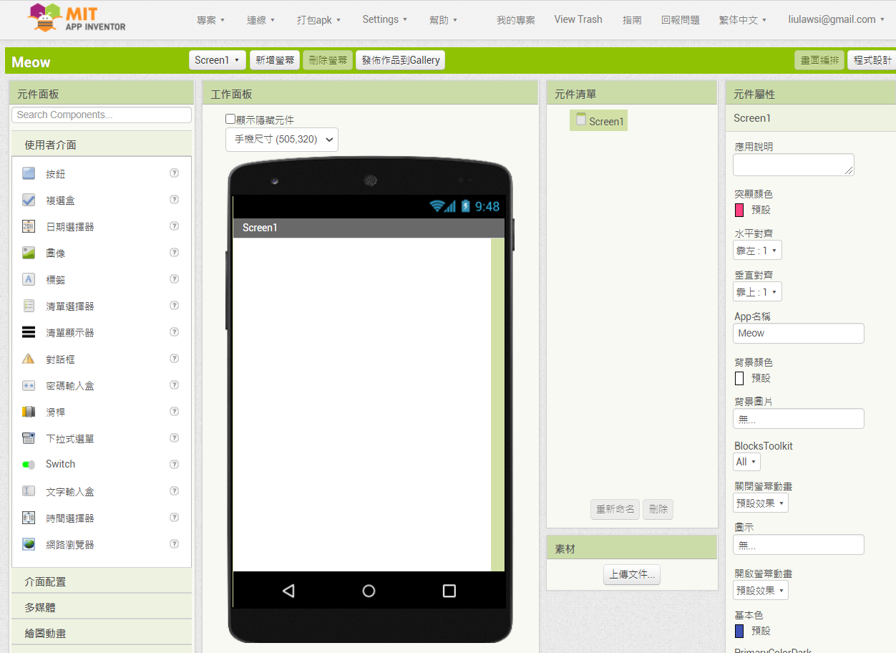
專案初始畫面
組件面板區
各種android的組件可在這邊找到。
組件屬性區
選用中組件之屬性列表與設定。
工作面板區
手機畫面的編排與預覽。
組件列表區
使用中的組件列表，方便搜尋。
素材區
使用中的多媒體素材，方便搜尋。

Slide 8
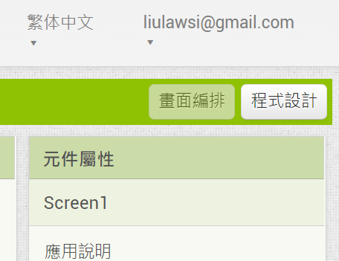
開發APP的兩大步驟
畫面編排(組件設計)
APP畫面的組件布置與設定。
簡單說就是外觀
程式設計(邏輯設計)
設計APP對使用者操作所應有的反應。
也就是真正的程式部分。
採用拼圖方塊去組成程式。
事件驅動的世界！

Slide 9
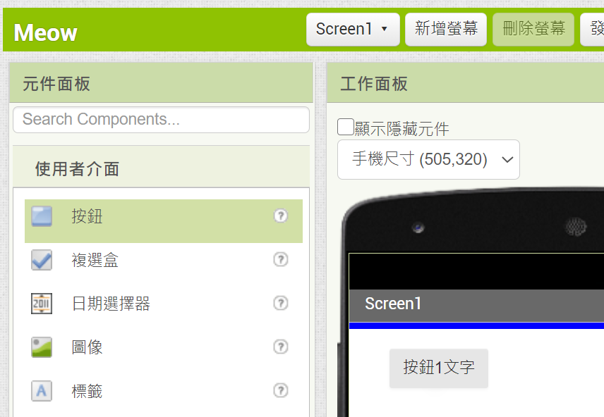
放一個按鈕到畫面中
用滑鼠點者[按鈕]不放，拉到[工作面板]中箭頭所指處放開。

Slide 10
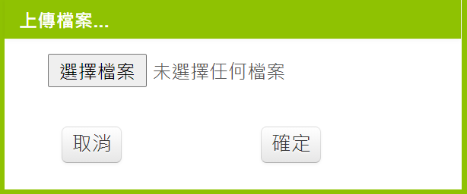
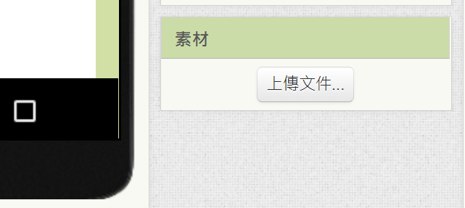
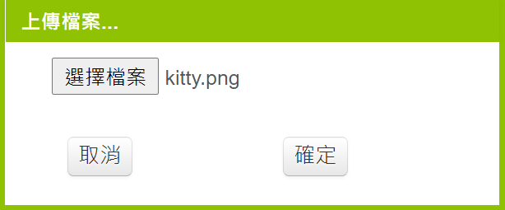
上傳圖片檔
到右下角找[素材]區，點[上傳文件]
在新開出的對話框點選[選擇檔案]
找到kitty.png檔，如下圖後按下[確定]
2
1
3

Slide 11
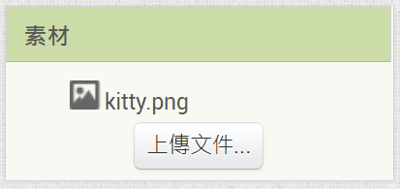
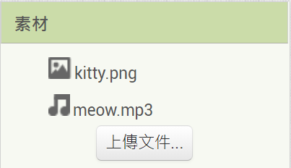
再次上傳聲音檔
圖片上傳完後，右下角的素材區出現kitty.png
請依照上傳照片的步驟，再上傳一個meow.mp3
完成後，右下角的素材區如下，有兩個檔案。

Slide 12
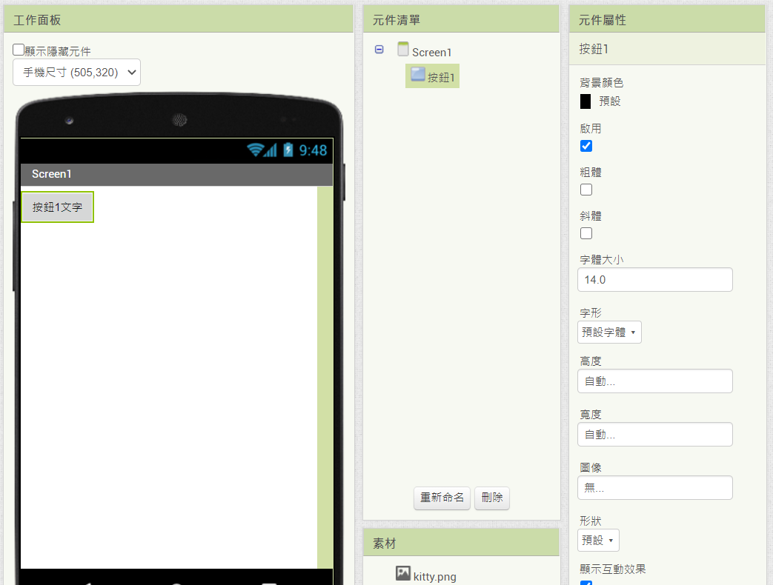
設定按鈕的圖片
首先點一下工作面板裡的按鈕一下。
請到右邊的[元件屬性]區找[圖片]屬性，並用滑鼠點下面的文字框(無…的地方)
1
2

Slide 13
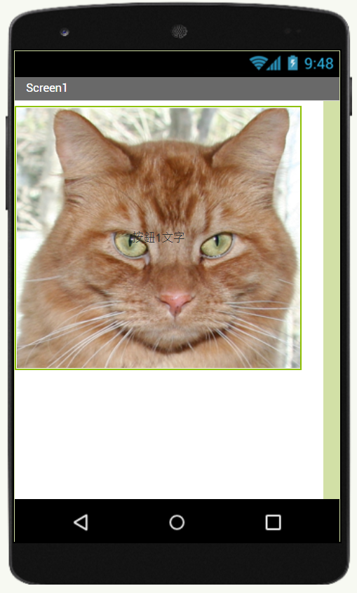
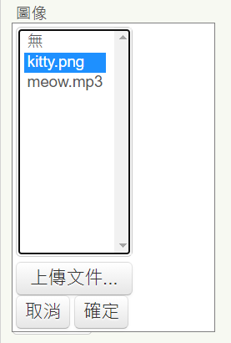
設定按鈕的圖片完成
在新出現的對話框中點選kitty.png如下圖確認後按下[確定]
沒有意外的話，中間的手機畫面區將如右圖，出現一隻貓。
1
2

Slide 14
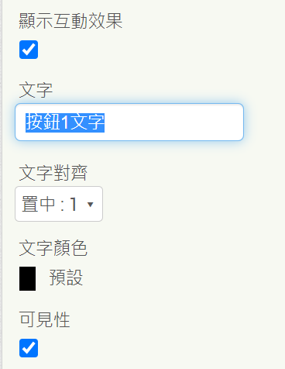
把貓臉上的字消掉
上頁中，按鈕的中間有文字，很醜。
請到右邊的[元件屬性]區找[文字]屬性
把下方的文字框內容清除即可
完成後，貓臉上的字就消失了。

Slide 15
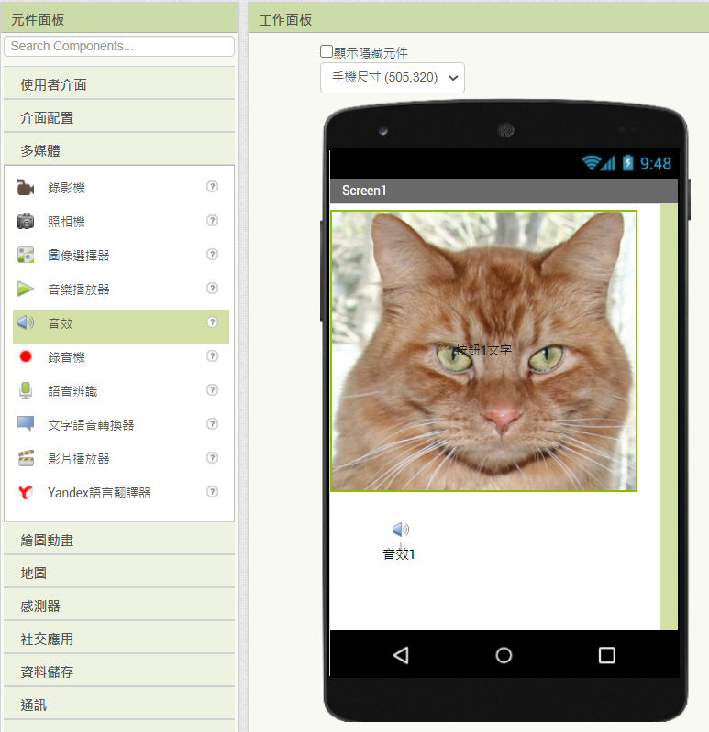
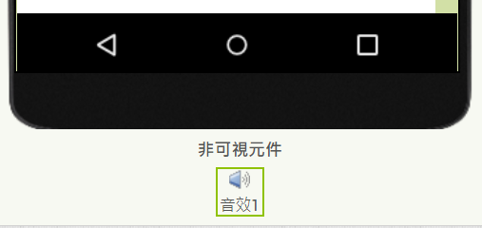
增加音效元件
1
先點選元件面板下的多媒體
2
2
點選音效不放，拉到工作面板後放開。

Slide 16
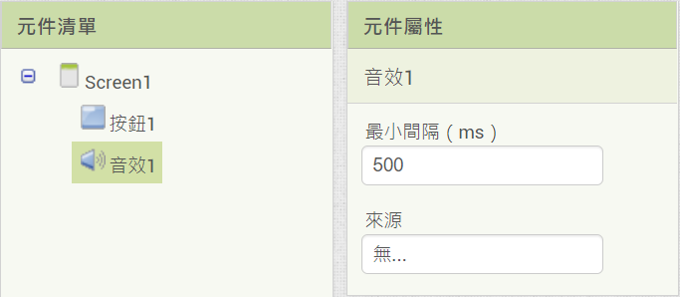
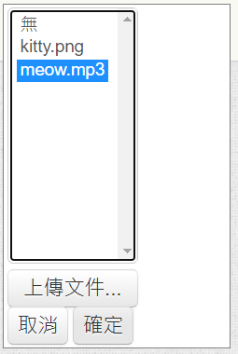
設定想撥放的聲音檔(Meow.mp3)
在元件清單確定選到[音效1 ]元件後，右邊元件屬性區會出現如右圖的兩個屬性。
然後點選[來源]下的方框，選擇想撥放的聲音檔。
選擇meow.mp3後點選[確定]
1
2
3
4

Slide 17
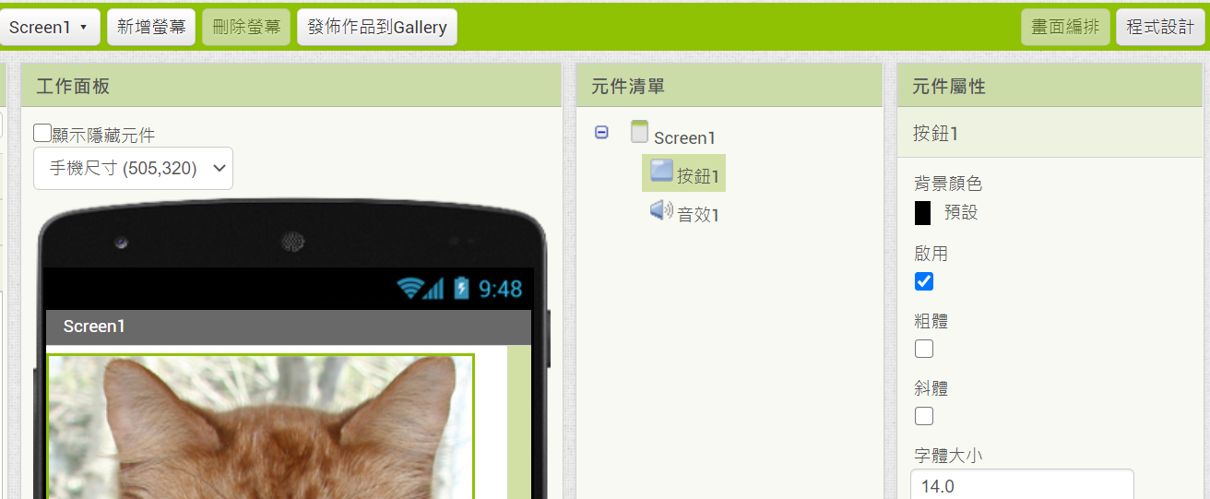
開始”寫”程式了！
請點選右上角的[程式設計]，去開啟程式設計的工作頁面。

Slide 18
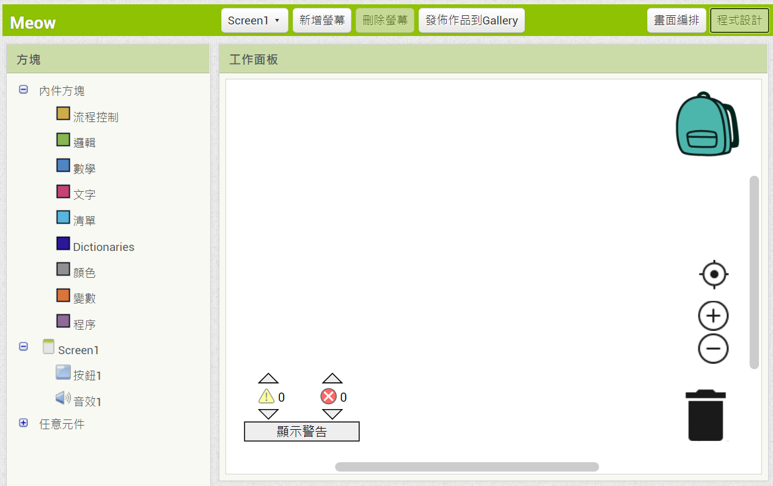
程式設計工作面板的畫面
AI2的程式是由一堆拼圖方塊組合而成。
AI2內建方塊
我們剛才加入的元件方塊區
工作面板，用來“拚”程式方塊的地方。

Slide 19
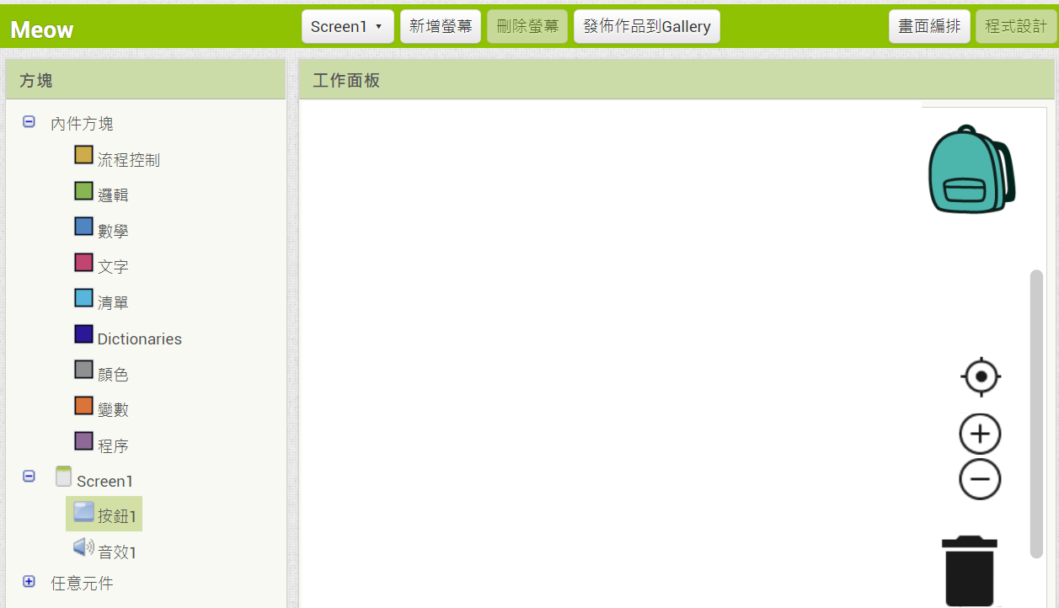
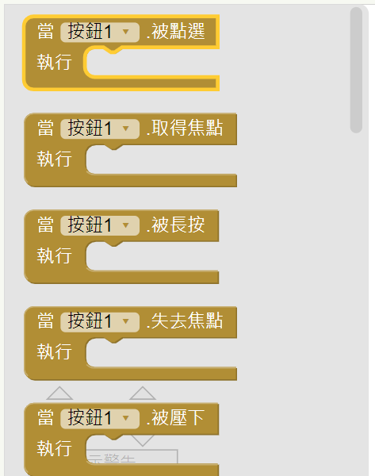
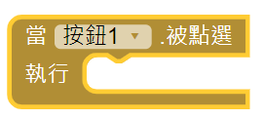
設定按鈕動作1
點選左邊列表的[按鈕1]會出現中間的一列拼圖塊。
用滑鼠點
[當按鈕1.被點擊..執行]那一塊拉到右邊放開。

Slide 20
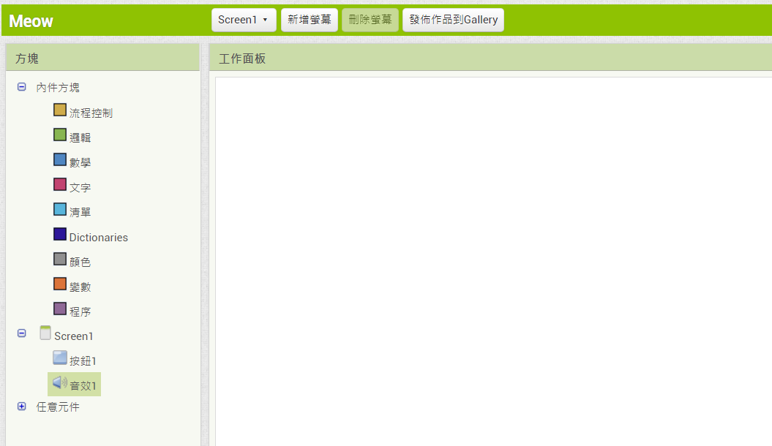
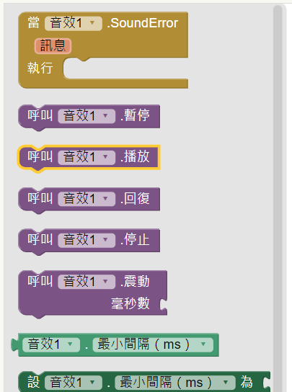
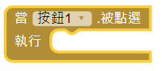
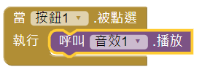
設定按鈕動作2
點選[音效1]，然後把中間的[呼叫 音效1.播放]拉到右邊放開。
拉到土黃色的前一個元件[當 按鈕1.被點選 執行]的凹洞中間放開！
確認紫色圖塊的有卡入土黃色的洞！

Slide 21
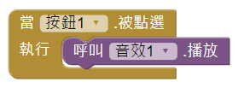
拼圖(程式)解說
右邊的拼圖小塊，請仔細看上面的文字。
當按鈕1.被點選 執行
執行甚麼？ 就是右邊那個凹洞拼上來的東西。
插上了[呼叫 音效1.播放]之後意義就清楚了！
整個合起來：當按鈕1.被點選時呼叫音效1.播放聲音。
白話說法：
有貓的那個按鈕被點下去，就撥放聲音。

Slide 22
下載與測試 三種常用的下載或測試步驟
寫好程式當然要來執行看看嘍！

Slide 23
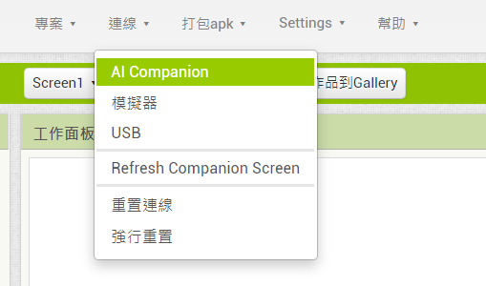
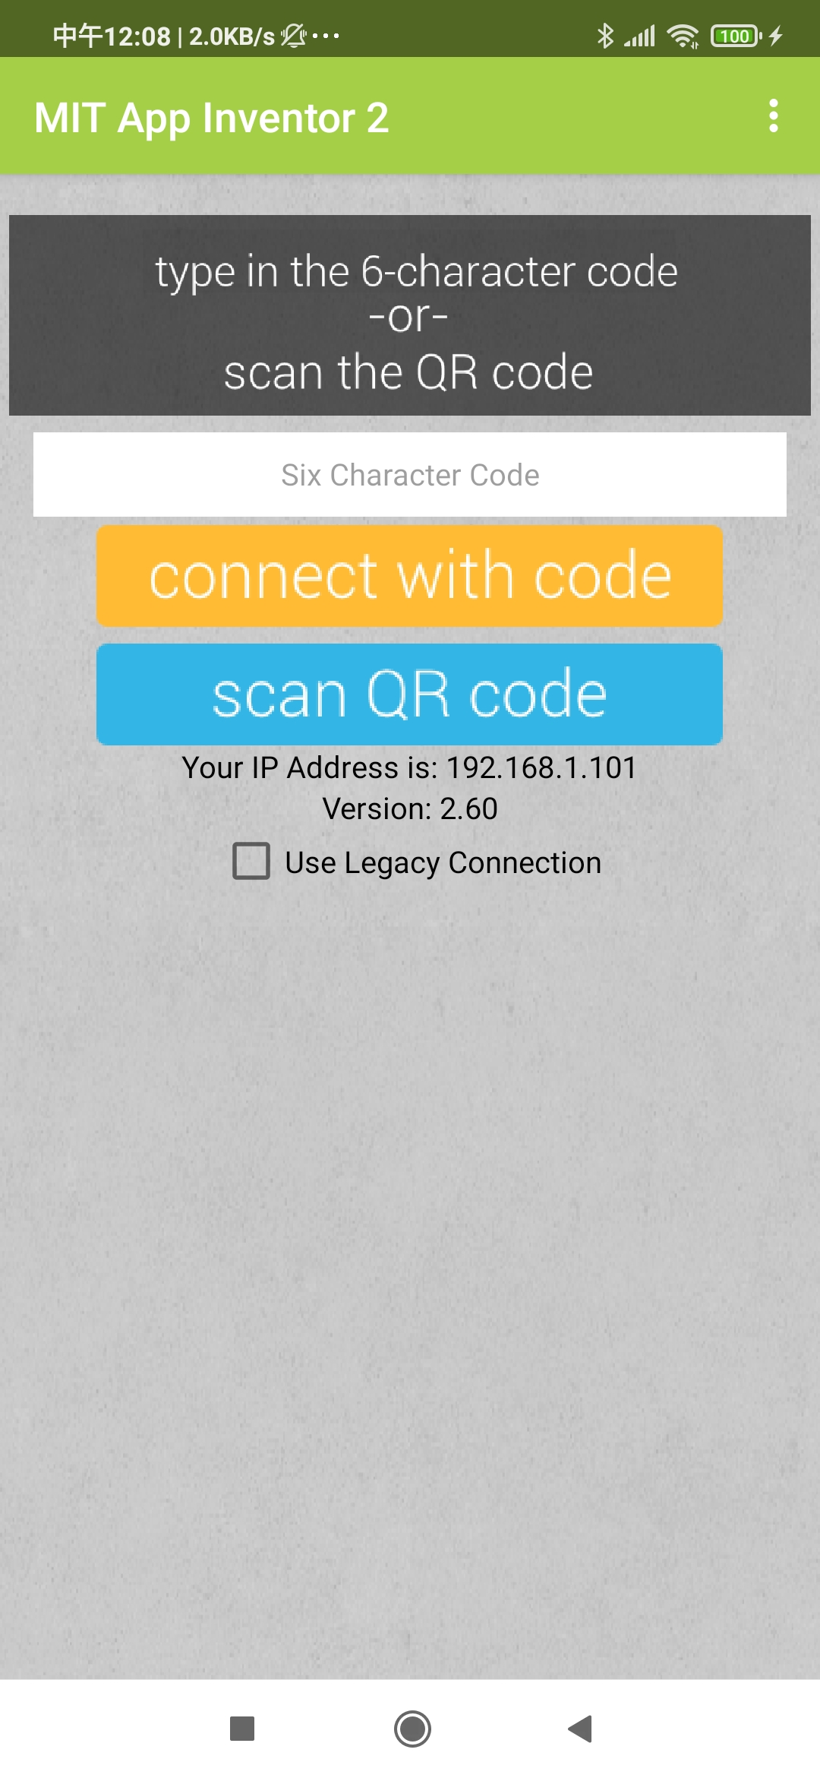
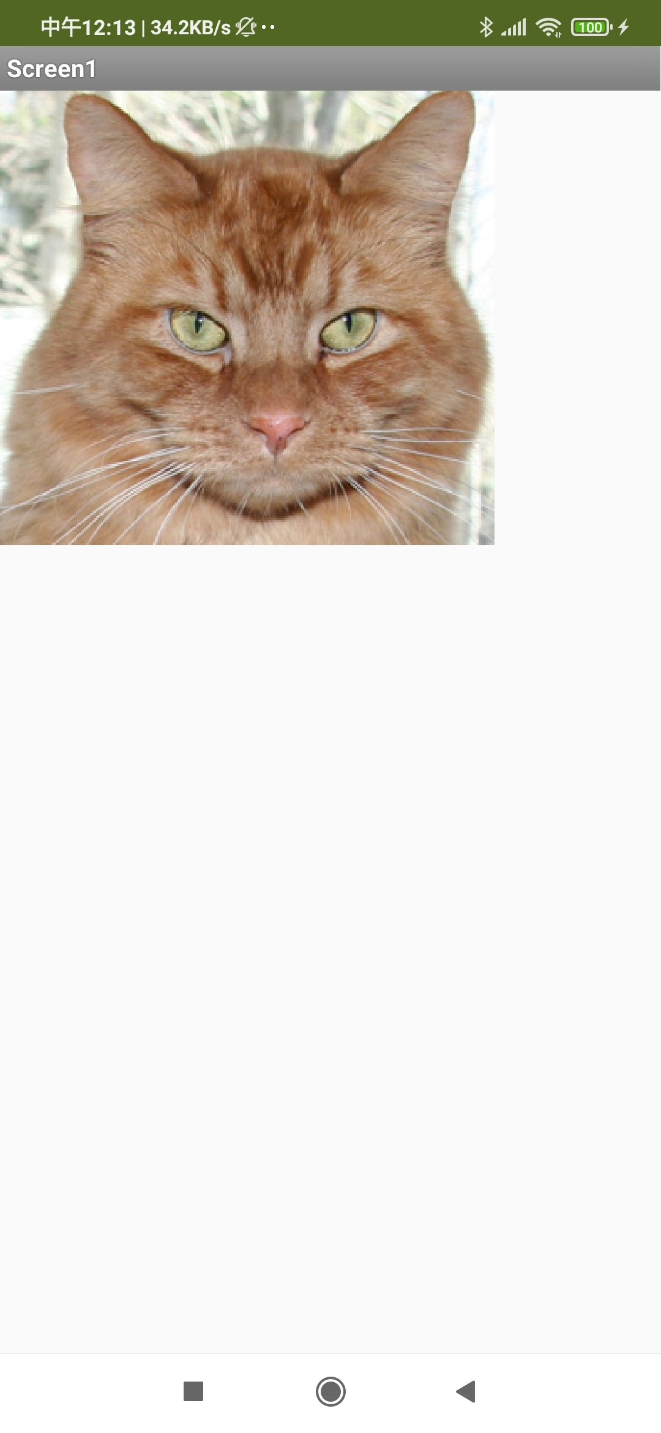
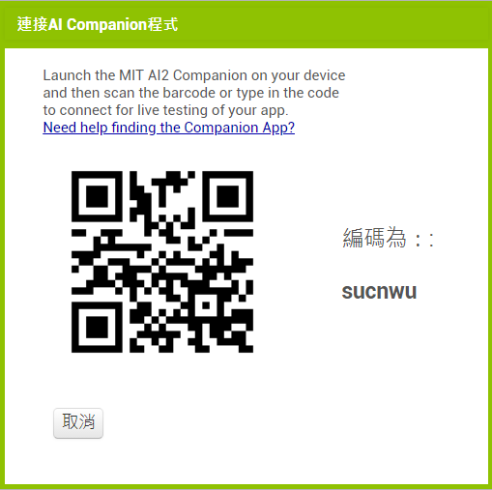
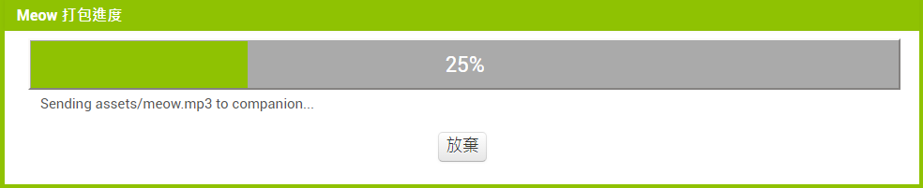
來測試嘍！ AI Companion + Wifi版
1
2
3

Slide 24
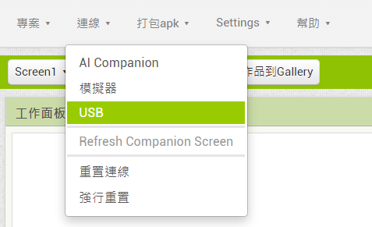
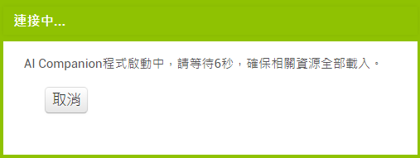
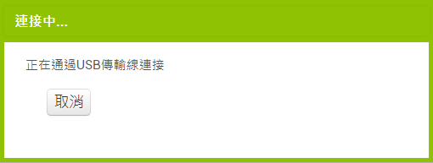
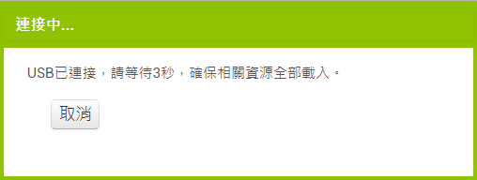
來測試嘍！ AI Companion + USB版
1
2

Slide 25
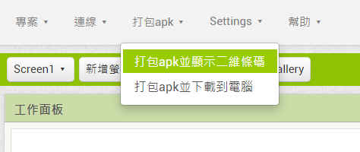
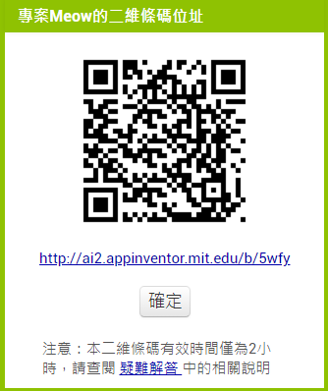
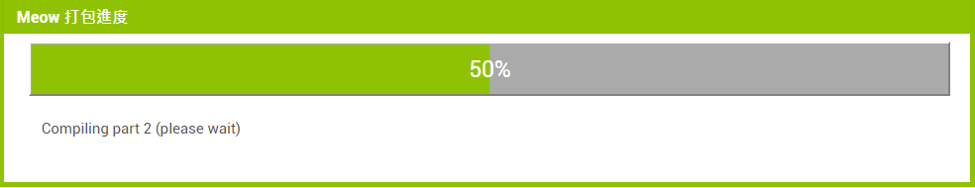
來測試嘍！ 網路瀏覽器下載+安裝
1
2
瀏覽器提示
下載與安裝

Slide 26
恭喜你完成第一個程式了！！ 小貓喵喵叫！

